Slide 1

Основы и принципы криптографии
ORTDNIPRO.ORG/JS

Slide 2
1. Двоичная система
счисления 0/1

Slide 3
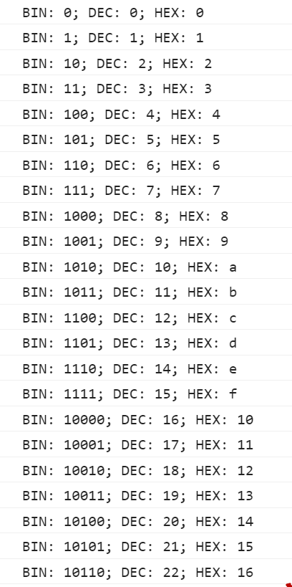
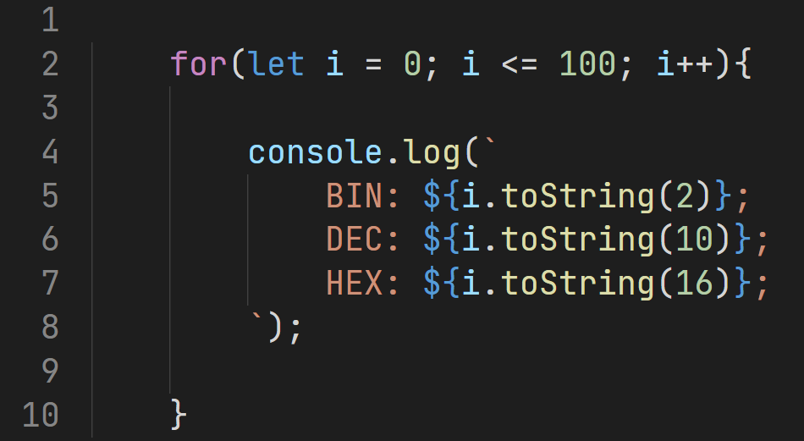
Двоичная система счисления
Разрядность системы счисления зависит от количества цифр используемых для формирования чисел, в остальном отличий от привычной нам десятичной системы нет. В JavaScript метод .toString(N) позволяет вывести число в нужной системе счисления (разрядной которой задаётся параметром N).
3

Slide 4
2. Битовые операции

Slide 5
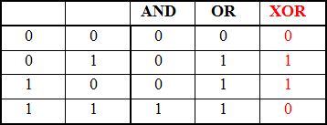
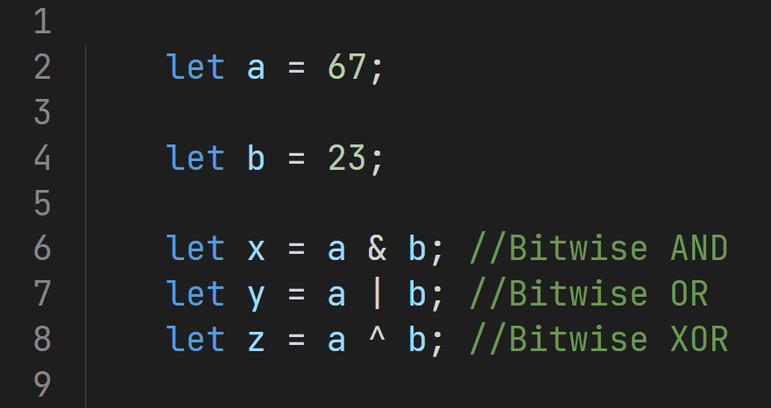
Битовые операции
Битовые операторы выполняют операции над битами числа
https://learn.javascript.ru/bitwise-operators
5

Slide 6
3. Симметричная шифрование

Slide 7
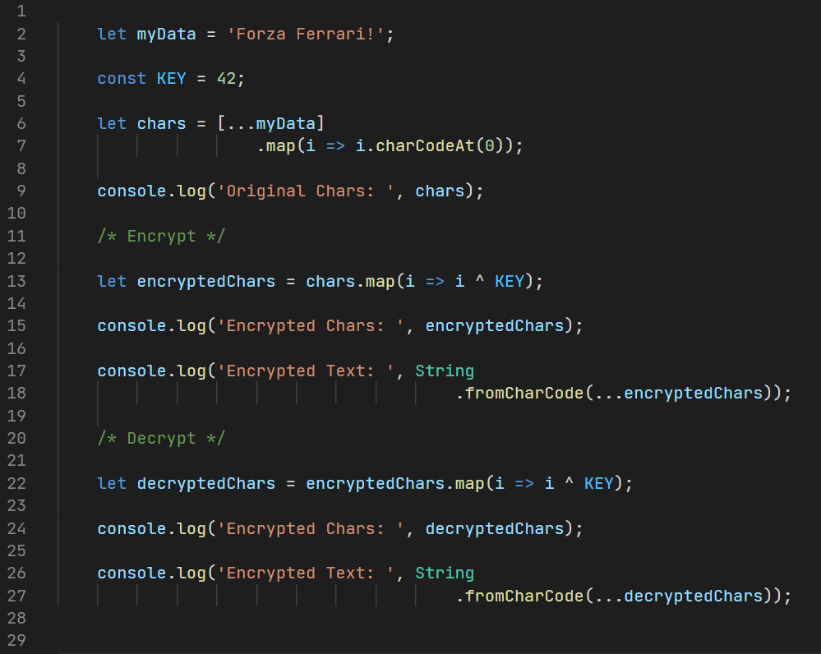
Симметричное шифрование
Симметричное шифрование – использует один и тот же ключ для шифровки и расшифровки данных.
https://ru.wikipedia.org/wiki/Симметричные_криптосистемы
7

Slide 8
4. Ассиметричное шифрование

Slide 9
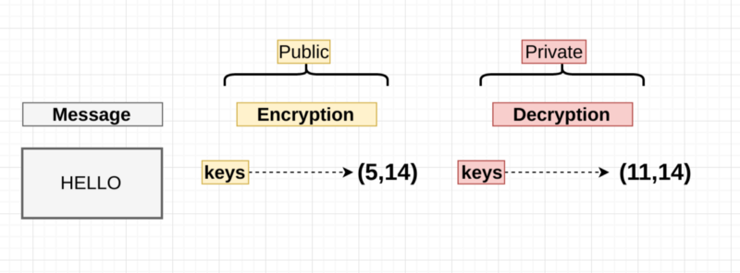
Ассиметричное шифрование
(алгоритм RSA)
Ассиметричное шифрование – использует разные ключи (открытый и закрытый) для шифрования и расшифровки данных.
https://ru.wikipedia.org/wiki/Криптосистема_с_открытым_ключом
9

Slide 10
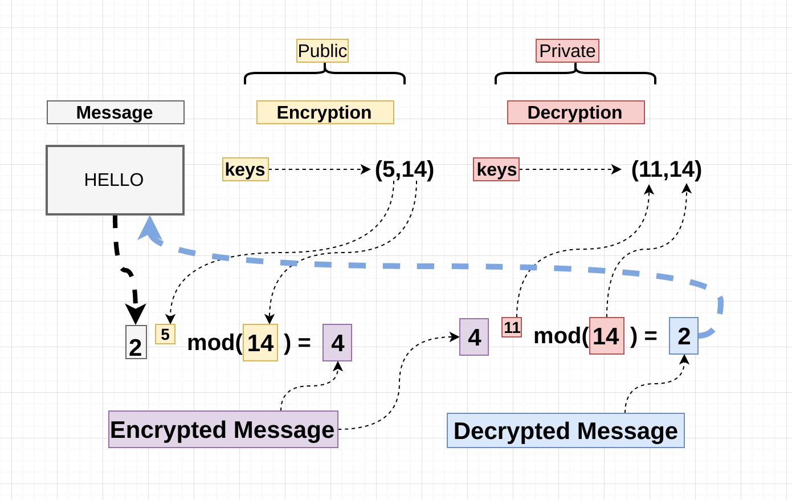
Ассиметричное шифрование (алгоритм RSA)
Ассиметричное шифрование – использует разные ключи (открытый и закрытый) для шифрования и расшифровки данных.
10

Slide 11
Алгоритм RSA / Генерация ключей
Выбираем два простых числа P и Q;
Находим N = P * Q;
Находим F = (Q – 1) * (P – 1);
Подбираем число E, которое должно быть простым, быть меньшим F и их максимальный общий делитель был 1;
Выбираем число D удовлетворяющее D * E % F == 1;
Теперь у нас есть пара ключей (E, N) и (D, N);
11

Slide 12
5. Хеширование

Slide 13
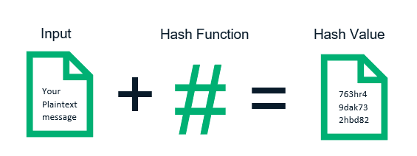
Хеширование / Хеш-функция
Преобразование входного набора данных любого (как правило большого) размера в данные фиксированного размера. Существует множество алгоритмов хеширования.
https://ru.wikipedia.org/wiki/Хеширование
13

Slide 14
Хеширование
Hello world!!! => (SHA256) => 4354dfda70c8f0d3991b9de3d56dcb6e9f2fc6c0316d235b63afeb388471ada4
Hello world!! => (SHA256) => bbca77170621e018f9b8d17c850d2c7efe3cf9998cf741edf8e7dffbaeeb160e
Хеширование по алгоритму SHA256 (калькулятор):
http://www.xorbin.com/tools/sha256-hash-calculator
Преобразование входного набора данных любого (как правило большого) размера в данные фиксированного размера. Существует множество алгоритмов хеширования.
https://ru.wikipedia.org/wiki/Хеширование
14

Slide 15
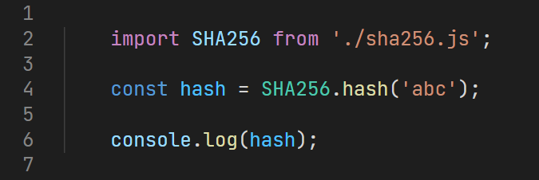
Хеширование / SHA256
В NPM’е есть библиотека sha256-es функцию выполняющую расчёт хеша по алгоритму SHA256 и с поддержкой ECMAScript Модулей.
https://www.npmjs.com/package/sha256-es
15

Slide 16
6. Цифровая подпись

Slide 17
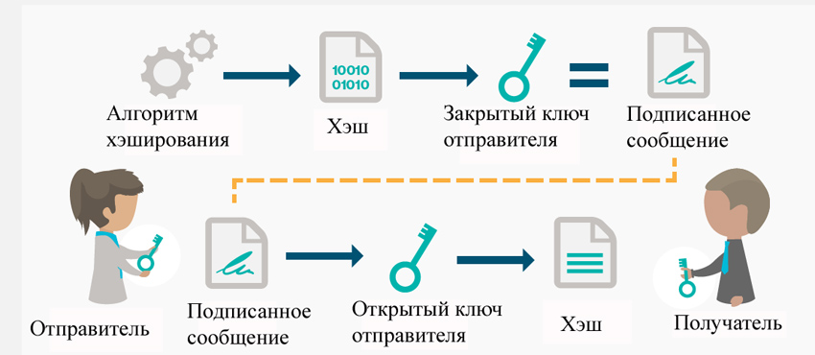
Цифровая подпись
Цифровая подпись – технология на базе хеширования и ассиметричного шифрования задача которой подтвердить достоверность передаваемых данных от отправителя к получателю.
https://ru.wikipedia.org/wiki/Электронная_подпись
17

Slide 18
7. Blockchain

Slide 19
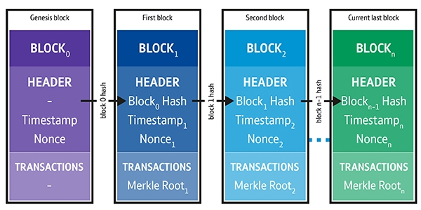
Blockchain
Идея Blockchain (цепочки блоков) - в формировании последовательности блоков, в которой каждый блок помимо полезных данных содержит еще и хеш предыдущего блока. Такой подход не позволяет сделать подмену какого-либо из блоков цепочки, т.к. в таком случае хеш блоков перестанет сходится. Blockchain хорош для систем с открытыми данными где требуется надёжная защита от подмены (фальсификации) данных.
https://en.bitcoin.it/wiki/Block_hashing_algorithm
19

Slide 20
Blockchain
Генерируем набор блоков в котором каждый последующий помимо данных содержит хеш предыдущего, это даёт гарантию невозможности подмены данных в одном из блоков, поскольку это вызовет несовпадение хешей от «искажённого» блока и далее по цепочке. Однако это не помешает злоумышленнику пересчитать все хеши, это потребует не таких уж больших трудозатрат…
20

Slide 21
8. Prof-of-Work

Slide 22
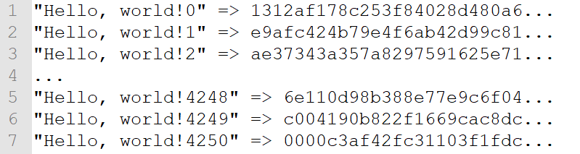
Proof-of-Work
Proof-of-Work механизм обеспечивающий невозможность подделки цепочки блоков за короткий промежуток времени. Суть механизма: блок считается созданным если его хеш меньше чем определено «сложностью», т.е. хеш должен быть меньше заранее известного числа. Упрощённо можно сказать, что в начале хеша должно быть определённое количество нулей. Достичь этого можно добавляя к хешируемым данным случайное значение.
https://en.bitcoin.it/wiki/Proof_of_work
22

Slide 23
Prof-of-Work
Proof-of-work – технология обеспечивающая «сложность» расчёта хеша для блока ввиду того, что хеш должен быть меньше заранее определённого числа. Поскольку найти такой хеш возможно только перебором случайных значений (добавляемых в блок дабы хеши изменялись) поиск может занять значительное время. Что не даст злоумышленнику быстро подменить всю цепочку хешей.
23

Slide 24
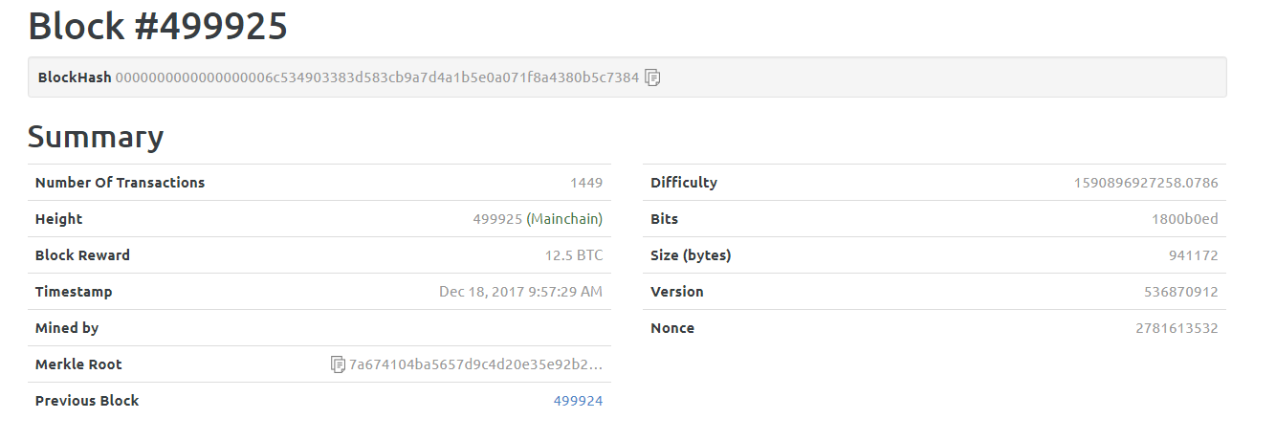
Bitcoin
https://btc.com/
В основе криптовалюты – генерация блоков за каждый найденный блок даётся награда. Также в каждом блоке имеется информация о транзакциях между кошельками. За транзакции те кто находит блок (и включают в него информацию о транзакциях) получают комиссию. Кошелёк – пара ключей для асимметричного шифрования. Номер кошелька – открытый ключ.
24

Slide 25

Bitcoin
https://ru.bitcoin.it/
https://habrahabr.ru/post/204008/
https://habrahabr.ru/company/intel/blog/205524/
Bitcoin построен на базе хеша, ассиметричного шифрования, блокчейн и proof-of-work.
25

Slide 26
Время подводить итоги

Slide 27

Инструментов, у JavaScript разработчика, много…
27

Slide 28
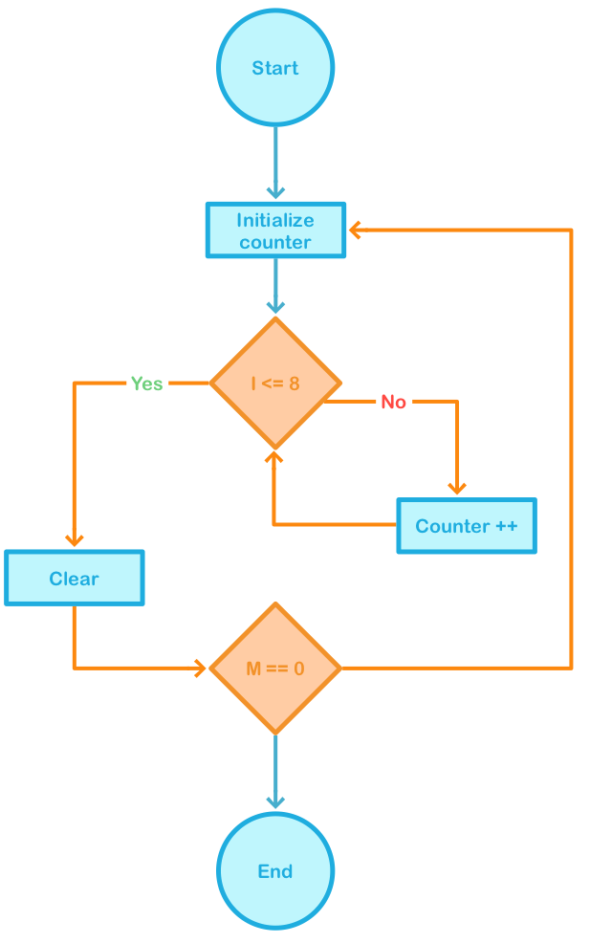
Но инструменты не решают задачи…
…задачи решают алгоритмы
28

Slide 29
Куда двигаться дальше?
Фреймворки & инструменты
Angular / React / Vue.js – популярные фреймворки для построения пользовательского интерфейса.
Развитие JavaScript
TypeScript – язык программирования построенный на базе ECMAScript;
Back-end
Express – Node.JS фреймворк для построения серверной части веб-приложений;
Storage
MongoDB – Не реляционная (NoSQL) система управления базами данных, управляемая при помощи ECMAScript диалекта;
Вёрстка
CSS – друг и помощник JavaScript-разработчика.
29

Slide 30
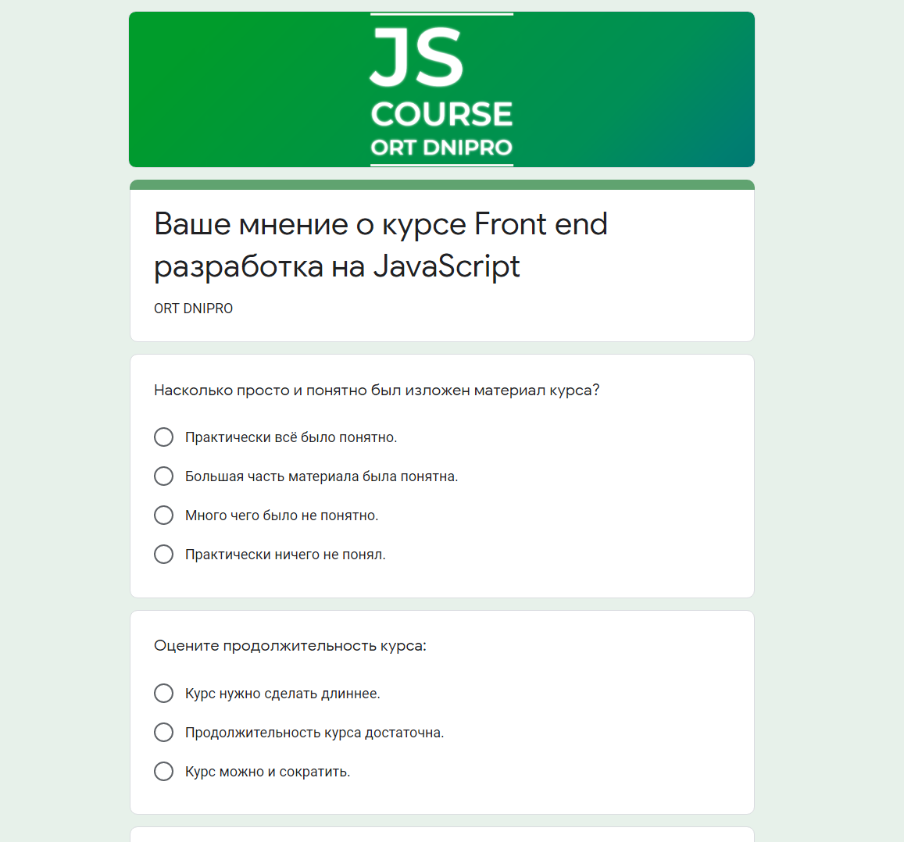
Просьбы оставить своё мнение о курсе (всё анонимно ☺)
https://forms.gle/YHTyiHemkbSJJ8aQ6
30

